Slide 1

自然科学小论文
Notes:
科普作品的一种。自然科学：与“社会科学”、“思维科学”并称“科学三大领域”，研究大自然中有机或无机的事物和现象的科学，包括天文学、物理学、化学、地球科学、生物学等。

Slide 2

目标
1. 了解作品的意义
2. 掌握文体特征
3. 掌握阅读的方法
4. 通过阅读具体篇目掌握以上内容
Notes:
阅读教材54页的内容，自然科学小论文意义是什么？

Slide 3
自然科学小论文的意义
用浅显易懂的语言，介绍自然科学中某一领域的知识，阐述一种科学理念和科学方法，弘扬科学精神；
引起大众对科学的关注和热爱；
促进科学知识的普及。
Notes:
所以如果你有一项专利发明，或者发现了人类某一未知的领域，但无法用浅显的语言来向人们阐述，那么，就亏大发了。【袁忠标】公安局面部复原的讲座

Slide 4

自然科学小论文的特征
语言：简洁、严谨、明晰；
综述观点、探讨成因或细致分析；
知识性很强。
Notes:
多读长见识，装13有资本（开玩笑的），多读的确可以更懂得审美。

Slide 5

阅读自然科学小论文的方法
理清作者的思路；
归纳文章的观点；
补充阅读作品内容相关资料。

Slide 6
中国建筑的特征
梁思成
Notes:
中国的建筑种类非常多，究竟是什么样的作为代表呢？宫殿、江南园林、还是岭南建筑？

Slide 7

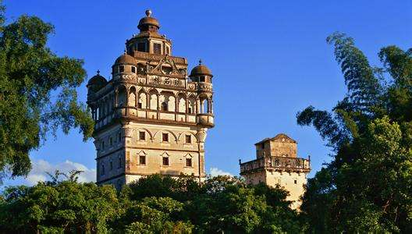
开平碉楼
岭南建筑

Slide 8

广州骑楼
Notes:
民房：小巧精致，像小别墅，还带有院子

Slide 9
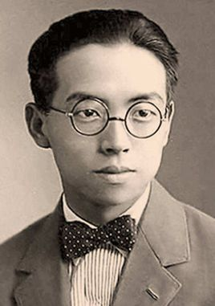
梁思成：（1901年4月20日—1972年1月9日），籍贯广东新会，生于日本东京，毕生致力于中国古代建筑的研究和保护，是建筑历史学家、建筑教育家和建筑师。

Slide 10
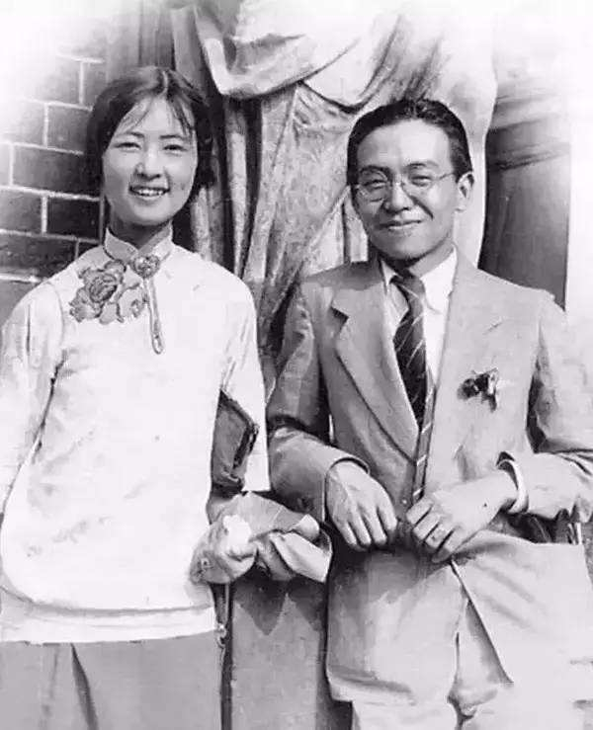
从1937年起，梁思成和林徽因等人先后踏遍中国十五省二百多个县，测绘和拍摄二千多件唐、宋、辽、金、元、明、清各代保留下来的古建筑遗物。这些重大考察结果，写成文章在国外发表，引起国际上对这些文物的重视。
Notes:
注意：抗战期间做这件事并不是件容易的事。有许多的第一次发现

Slide 11
1948年在平津战役前，梁思成绘制了《全国文物古建筑目录》，使北平古迹免遭炮击，妥善地保护了背景的文物和古城墙。
1953年，北京市计划对古建筑大规模拆除，梁思成为四朝古都仅存的牌楼，多次与副市长吴晗激烈的争论。最终牌楼还是被拆除，一并被拆了还有大量古建筑。
Notes:
因为 不实用，不利于城市的发展，也因为是古代的东西，文革时遭受批判。
梁思成最终也因文革批斗，悲愤交加，去世了。

Slide 12
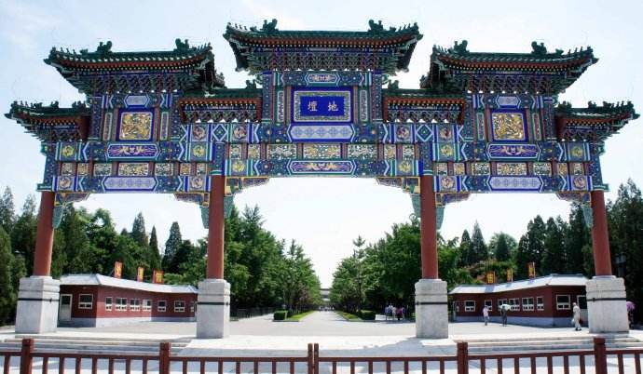
梁思成去世前对当时北京市市长彭真说：
50年后，历史将证明你是错的，我是对的！
Notes:
正是因为知道这些古建筑对我们的重大意义
我们现在要看古代纯木的建筑，要去日本，

Slide 13
阅读并思考：
1. 作者是按什么顺序概括中国建筑的九大特征的？
总体特征（个体建筑特征、群体建筑特征）
结构方法
外观装饰

Slide 14
阅读并思考：
2. 哪些属于结构特征？哪些属于装饰特征？
（一）（二）两者皆有
（三）（四）（五）属于结构特征
（六）（七）（八）（九）属于装饰性特征

Slide 15
3. 作者为什么称中国建筑的“风格和手法”为中国建筑的“文法”？
中国建筑的风格和手法在某些方面具有普遍意义，是一种“沿用的惯例”，是一种为世代遵循的“法式”。但又由此创造出极不相同的类型的建筑。就像运用语法知识说出各式各样的话一样。

Slide 16
4. 如何理解“各民族建筑之间的‘可译性’”？
也是用“语言和文学”为喻。各民族建筑的功用或主要性能是一致的，有相通性，但表现的形式却有很大的不同。好比用不同的语言表达同一个意思。
Notes:
作者为何要用做这样的比喻？——浅显易懂

Slide 17
谈谈你家乡的建筑在哪些方面保留了中国建筑的传统风格，在哪些方面又表现出现代风格。
Notes:
用文中的理论

Slide 18

《Zoo》：全球发生大量动物有规模、有组织地袭击人类事件，五个人组成小组去调查背后的原因，发现可能是人类自己造的孽……
Notes:
美剧《Zoo》困兽：提问——你们觉得这有没有可能？举例说明：宠物的灵性、群居、人类对动物的残害（象牙、熊胆、貂皮、羚羊皮、环境污染、生态破坏等）
人类为何如此残忍地对待动物？——因为觉得我们是高智商的人类，高动物一等。那动物就真的不如人类吗？

Slide 19
作为生物的社会
刘易斯·托马斯

Slide 20

阅读并思考：
1. 生物的社会组织与人类相比有哪些相似之处？
步调一致的行动
集体协作的劳动
有目的的行为
互相交换信息

Slide 21
2. 为什么作者要从个体与群体两个方面，对动物和人类的行为做对比？
两者的个体与社会都是相辅相成的；
动物和人类都融入群体才有更大的存在的意义；
个体的蚂蚁所表现出来的智慧很有限，而人类个体具有相对的独立性。

Slide 22
3. 作者是通过什么样的方式将他的理论阐释清楚的？
（1）对比：与人类的社会性对比；
（2）举例：用典型事例，描述生物的社会行为；
（3）独特的语言方式：幽默浅显
【例】（1）蚂蚁的确太像人了，这真够让人为难的。
（2）它们什么都干，就差看电视了。

Slide 23
4. 从本文中你可以得到什么样的启发？
动物也是 智慧的；
群体生物与人类群体社会有很多相似性；
众生平等，杜绝人类中心主义。
Notes:
与困兽观点类似

